Slide 1
Kód pracovního listu | VY_32_INOVACE_M_6_PR_37
Autor | Mgr. Dana Prašivková
Datum | 15. 5. 2013
Předmět (tematický okruh) | Matematika – geometrie v rovině
Ročník | 6.
Anotace | Prezentace a procvičení pojmu střední příčky trojúhelníku pomocí matematického softwaru Geogebra. Dynamický geometrický software je interaktivní geometrický náčrtník, který umožňuje nový způsob ověřování hypotéz, či objevování nových vlastností.
Licence | Creative Commons – Uveďte autora-Neužívejte komerčně-Nezasahujte do díla 3.0 Česko
Ověřeno a zapsáno v třídní knize | 22. 5. 2013
Třída | 6. A
Datum | 22. 5. 2013
Vyučující | Mgr. Dana Prašivková

Slide 2
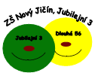
Základní škola Nový Jičín, Jubilejní 3, příspěvková organizace
Název projektu: Modernizace výuky
Operační program Vzdělávání pro konkurenceschopnost,
č. projektu CZ.1.07/1.4.00/21.3493
Trojúhelník – střední příčky

Slide 3
Střední příčky trojúhelníku
?
Narýsuj libovolný trojúhelník ABC. Najdi středy všech stran a, b, c a pojmenuj je S_{a}, S_{b}, S_{c}. Spoj tyto body úsečkami.
Trojúhelník, střední příčky I - konstrukce
Jaký vzájemný vztah mají strany AB a S_{a}S_{b}, BC a S_{b}S_{c,} AC a S_{a}S_{c} ?
Pokud si nebudeš vědět rady, otevři odkaz, pohybuj vrcholy trojúhelníku a pozoruj strany ∆ ABC a ∆ S_{a}S_{b}S_{c} .
Trojúhelník, střední příčky I
Trojúhelník, střední příčky I – řešení
Pozn: K připomenutí konstrukce středu úsečky využijte odkaz.

Slide 4
Střední příčky trojúhelníku
?
Otevřete odkaz, ve kterém je sestrojený trojúhelník se středními příčkami. Pohybujte vrcholy a porovnejte délky rovnoběžných stran.
Kolikrát větší jsou strany trojúhelníka ABC, než strany trojúhelníka středních příček?
Trojúhelník, střední příčky II
Trojúhelník, střední příčky II - řešení

Slide 5
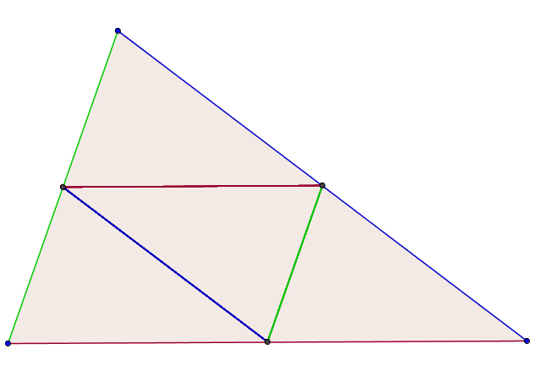
Střední příčka trojúhelníku
je úsečka, jejíž krajní body jsou středy stran ∆.
Střední příčka trojúhelníku spojuje vždy středy dvou stran a je rovnoběžná se třetí stranou∆. AB ‖ S_{a}S_{b}, BC ‖ S_{b}S_{c,} AC ‖ S_{a}S_{c}
Délka střední příčky ∆ se rovná polovině délky strany, s níž je rovnoběžná.
S_{a}S_{b} = $\frac{1}{2}$ AB
S_{b}S_{c} = $\frac{1}{2}$ BC S_{a}S_{c} = $\frac{1}{2}$ AC
C
b
a
S_{b}
S_{a}
A
c
S_{c}
B

Slide 6
?
Na volný list papíru narýsujte libovolný trojúhelník ABC,
sestrojte jeho střední příčky,
trojúhelník vystřihněte,
pak ho ještě rozstřihněte podél středních příček,
máte 4 trojúhelníky – pokuste se zjistit jejich vlastnosti
Trojúhelník, střední příčky III
Trojúhelník, střední příčky III - řešení

Slide 7
?
1. Otevřete odkaz a vytvořte pohybem vrcholů obecného trojúhelníku ABC rovnoramenný ∆. Jaké budou střední příčky trojúhelníku S_{a}S_{b}S_{c}?
Trojúhelník, střední příčky V
Trojúhelník, střední příčky V - řešení

Slide 8
?
2. Otevřete odkaz a vypočítejte obvod rovnostranného trojúhelníku S_{a}S_{b}S_{c} .
Jaký obvod má trojúhelník ABC?
Trojúhelník, střední příčky VI
Trojúhelník, střední příčky VI - řešení
Narýsujte libovolný trojúhelník XYZ. Narýsuj trojúhelník ABC takový, aby strany trojúhelníku XYZ byly střední příčky trojúhelníku ABC.
Trojúhelník, střední příčky VIII, animace

Slide 9
Použitý materiál: ODVÁRKO, O., KADLEČEK, J.: Matematika pro 6. ročník základní školy. Prometheus, Praha 1999. ISBN 80-7196-144-2
Přílohy:
Trojúhelník, střední příčky I
Trojúhelník, střední příčky I – animace
Trojúhelník, střední příčky II
Trojúhelník, střední příčky II – řešení
Trojúhelník, střední příčky III – animace
Trojúhelník, střední příčky IV
Trojúhelník, střední příčky IV – řešení
Trojúhelník, střední příčky V
Trojúhelník, střední příčky V – řešení
Trojúhelník, střední příčky VI
Trojúhelník, střední příčky VI – řešení
Trojúhelník, střední příčky VII
Trojúhelník, střední příčky VII - řešení

